Slide 1
Business Data Mining
Business Data Mining # TermProject 제안서
: 감사대상회사의 감사의견 예측을 통한 회계법인의 전반감사계획 효율성 제고
2016020973 김재엽

Slide 2
Business Data Mining
contents
000 비즈니스문제
003 이상치 제거
비즈니스 문제
데이터마이닝 문제로의 변환
이상치 제거방식
이상치 제거 후 EDA
001 데이터 선정
004 모형 적용 및 결과
데이터 시점
데이터 추출
데이터 형태
예상 학습 결과
학습과정 개요
적용모형
결과비교
ROC Curve 비교
Confusion Matrix 비교
결과해석
업종별 결과비교
데이터별 결과비교
시사점
002 데이터 탐색
데이터 분포 및 결측치
Target값 분포 및 전처리
단변수분석: Boxplot
단변수분석: Histogram
다변수분석: 상관관계분석
005 지적사항 수정결과
지적된 문제점
수정 후 모형학습결과
의문점 및 결론

Slide 3
Business Data Mining
0
비즈니스 문제
Business Problem

Slide 4
Data selection Process
0. 비즈니스문제
비즈니스 문제
문제점: 감사대상회사의 위험평가시 감사인의 판단에 의존
여러 측면을 종합적으로 판단하므로 준비과정에서 많은 시간 소요.
판단의 기준이 주관적이며 모호함.
위험이 높은 회사를 미리 식별할 수 있다면?
감사의 초기단계부터 적정인원의 배분으로 효과적이고 효율적으로 업무수행 가능.

Slide 5
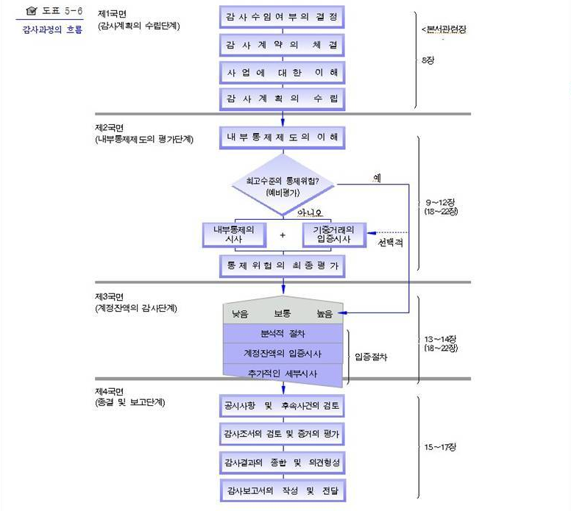
Data selection Process
0. 비즈니스문제
비즈니스 문제
회계감사의 절차
감사범위제한이 예상되는 경우 회계감사기준(GAAS)에 따라 감사업무를 수임하지 말아야 함.
① 계약체결 및
전반감사계획수립
회사의 위험평가 및 감사범위제한이
계약체결여부,
전반계획수립에 영향을 미침.
그러나 일반적으로 첫 단계 이후에
해당 위험이 식별될 가능성이 높음.
② 내부통제제도 평가
③ 실증절차
해당 위험을 미리 식별한다면 이후에 감사계약을 취소하거나 계획이 변경되는 상황 감소.
④ 감사보고서 작성

Slide 6
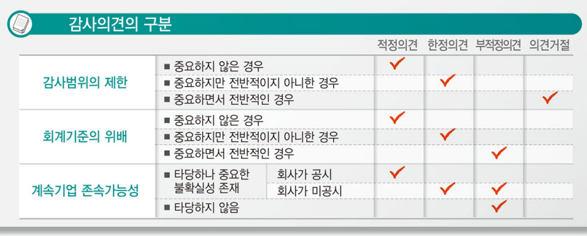
Data selection Process
0. 비즈니스문제
데이터마이닝 문제로의 변환
감사의견의 종류 4가지
감사범위가 제한되는 경우는 의견거절에 해당
부적정 의견은 재무제표에 중요한 왜곡표시를 수정하지 않은 경우에 해당.
만약 부적정 의견도 감사범위 제한의 위협이 있다고 가정하는 경우 같은 위험으로 취급할 수 있을 것.

Slide 7
Data selection Process
0. 비즈니스문제
데이터마이닝 문제로의 변환
감사위험의 구성 및 판단.
감사위험
고유위험
통제위험
적발위험
=
X
X
업종, 규모, 재무제표 금액 등
회사가 가진 본질적 위험
내부통제제도의 효과성
평가기준: CRIME (by cosoframework)
여러 측면을 종합적으로 판단하므로 준비과정에서 많은 시간 소요.
판단의 기준이 주관적이며 모호함.
내부환경은 점수화하기 쉽지 않음. 통제환경을 제외하고는 내부정보이며, 통제환경도 점수화가 제한적.

Slide 8
Data selection Process
0. 비즈니스문제
데이터마이닝 문제로의 변환
가정1: 재무지표가 좋지 않은 기업에서 부정에 의한 감사범위 제한이 발생할것
실증절차처럼 특정 계정의 이상치를 보는 게 아닌 기업 전체의 위험 평가 수준에서
그럼에도 특별히 위험한 계정은 존재. 이런 부분을 집중적으로 고려하는 것도 방법.
가정2: 업종에 따라 재무제표의 중요항목 및 재무비율이 달라질 것
데이터마이닝 목표: 업종별로 재무지표를 이용한 감사범위제한 위험 예측.
단, 일부 항목은 재무지표 이외의 통제환경적 요소도 포함.
발견이 어렵다고 예상이 바뀐 경우 업종의 범위 제한도 가능

Slide 9
Business Data Mining
1
데이터 선정
Data selection Process

Slide 10
Data selection Process
1. 데이터 선정
비즈니스 문제
원칙: 반기재무제표로 학습, 예측
2021.12.31
2022.03.01
감사
계획기간
2022.12.31
2023.02.28
재무제표일
감사보고서제출일
재무제표일
감사보고서제출일
해당 일자 기준으로 재무제표 금액 계상
재무제표 받은날 4주 이내
감사대상회사에 제출
해당 일자 기준으로 재무제표 금액 계상
재무제표 받은날 4주 이내
감사대상회사에 제출
2022.01.31
2022.03.15
2023.01.28
2023.03.13
재무제표제출일
재무제표승인일
재무제표제출일
재무제표승인일
정기총회 6주전
감사대상회사로부터 취득
주주총회에서 재무제표 승인
및 공시
정기총회 6주전
감사대상회사로부터 취득
주주총회에서 재무제표 승인
및 공시
대안: 당기 승인된 전기재무제표로 학습, 예측
문제점: 당기재무제표 사용불가

Slide 11

Data selection Process
1. 데이터 선정
비즈니스 문제
FnGuide
설명
금융시장 및 기업 분석에 필요한 다양한 데이터 제공. 다양한 템플릿으로 분석 가능
FnGuide 분류상 포함될 내용(예상)
재무지표
주요재무비율 : 기업의 재무상태를 직접적으로 나타내는 지표
위험이 높은 계정항목 : 기업의 재무제표 왜곡표시 원천
일반사항
종업원 수 : 기업구조의 복잡성을 반영하는 지표로 활용
최대주주 지분비율 : 지배구조의 효율성을 반영하는 지표로 활용.

Slide 12
Data selection Process
1. 데이터 선정
데이터 추출
데이터
1. 감사위험계정 비율화
2. 재무비율
항목
계정 | 분석적절차 항목
현금 | 총자산대비, 산업평균대비
매출채권 | 회전율, 매출총이익률, 대손율, 총자산대비, 산업평균대비
유가증권 | 총자산대비, 산업평균대비, 수익률
유형자산 | 감가상각률, 총자산대비
무형자산 | 무형자산상각률, 총자산대비, 개발비계상비율
재고자산 | 회전율, 매출총이익률, 매출원가율, 총자산대비, 산업평균대비
차입금 | 유효이자율, 총자산대비, 역마진율
항목 | 주요 비율
유동성비율 | 유동비율, 당좌비율, 현금흐름/ 총자산, 현금흐름/ 총부채
안정성비율 | 부채비율, 이자보상비율, 고정장기적합률, 자기자본비율, 차입금의존도, 차입금비율, 차입부채/영업이익
수익성비율 | 영업이익률, 총자산순이익률, 투하자본수익률, 당기순이익률, ROA, ROE
시장가치비율 | PER, PBR, PSR
활동성비율 | 유보율, 유보액/ 총자산, 총자산/매출, 총자산회전율, 총부채회전율

Slide 13
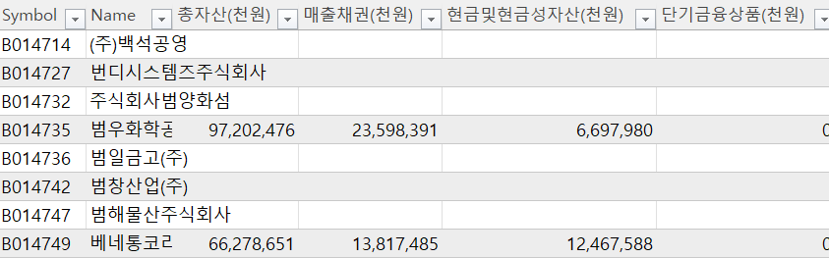
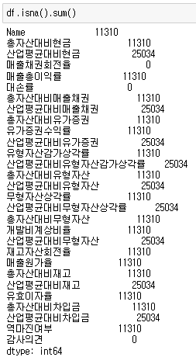
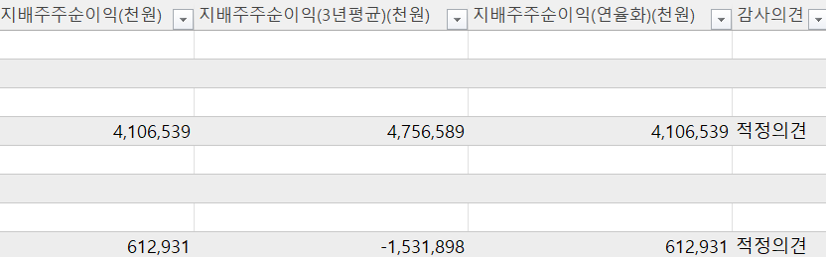
Data selection Process
1. 데이터 선정
데이터 형태
결측치 원본
결측치 패턴
…

Slide 14
Data selection Process
1. 데이터 선정
데이터 형태
결측치 제거 전
 | 위험계정 | 위험계정(산업평균추가) | 재무비율및기타
제조업 | (25034, 29) | (25040, 35) | (25040, 43)
정보통신업 | - | (3775, 35) | (3775, 44)
금융보험업 | - | (7922, 26) | (7922, 44)
결측치 제거 후
 | 위험계정 | 위험계정(산업평균추가) | 재무비율및기타
제조업 | (13189, 20) | (13191, 35) | (13189, 35)
정보통신업 | - | (1606, 34) | (1606, 35)
금융보험업 | - | (1275, 25) | (1275, 35)

Slide 15
Data selection Process
1. 데이터 선정
예상 학습 결과
가설 1
가설 2
데이터 별로 각각 예측력을 가질 것. 단 성능은 감사위험계정이 높을 것
업종별로 중요계정이 다를 것.
제조업
감사위험계정 비율
재무비율 및 기타지표
정보
통신업
>
감사절차상 위험계정만으로 예측력을 가질 것
재무비율 및 기타 지표를 통해서도 예측력을 가질 것
금융
보험업

Slide 16
Business Data Mining
2
데이터 탐색
Exploratory Data Analysis

Slide 17
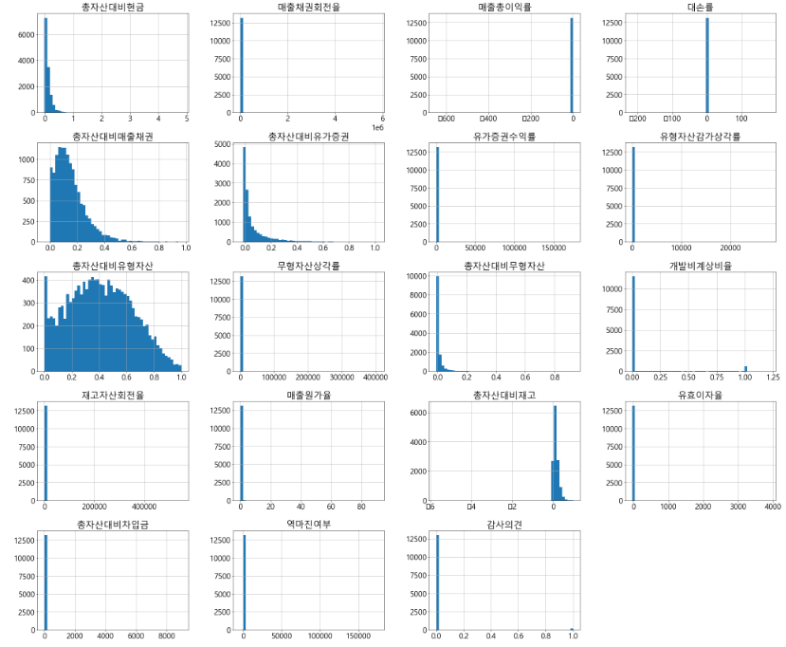
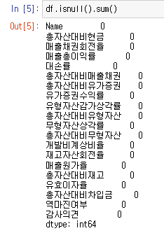
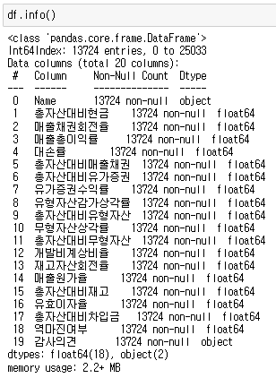
Exploratory Data Analysis
2. 데이터 탐색
데이터 결측치 및 분포
기본사항
분포 확인
결측치 확인
데이터 타입

Slide 18
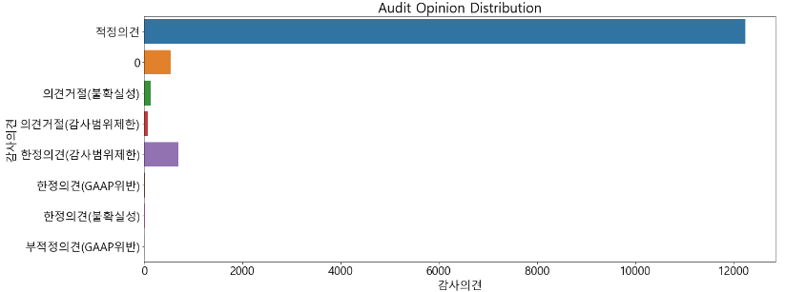
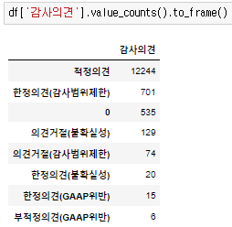
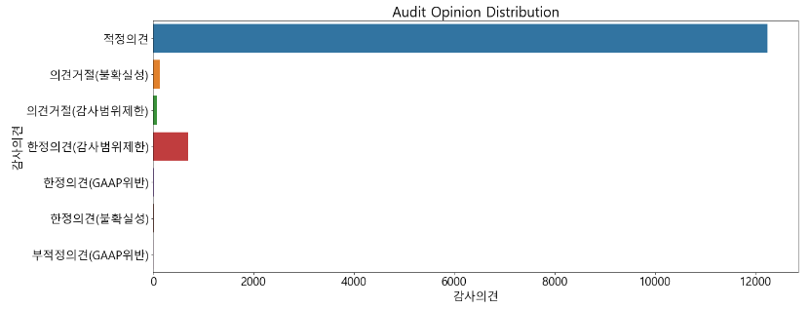
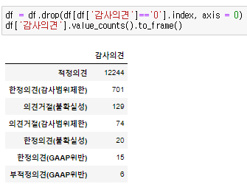
Exploratory Data Analysis
2. 데이터 탐색
Target값 분포 및 전처리
최초 타겟값 분포
Target = ‘0’ 인 값 제거

Slide 19

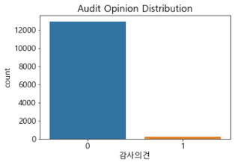
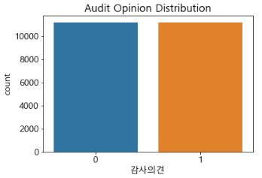




Exploratory Data Analysis
2. 데이터 탐색
Target값 분포 및 전처리
부적정, 의견거절 = 1, 나머지 = 0 변환
Oversampling

Slide 20
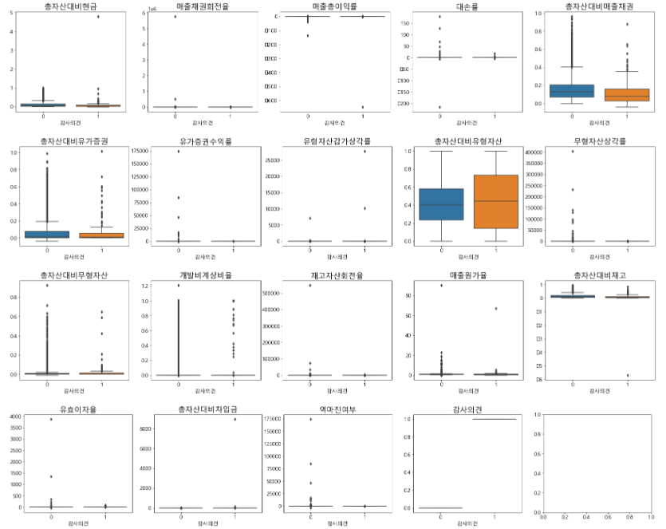
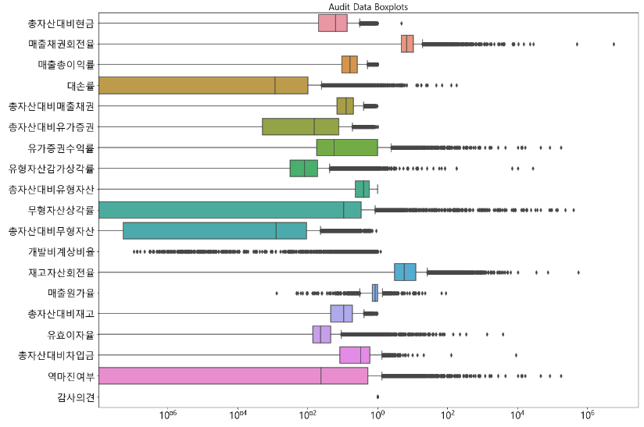
Exploratory Data Analysis
2. 데이터 탐색
단변수분석: Boxplot
전체 데이터 분포
감사의견별 분포

Slide 21
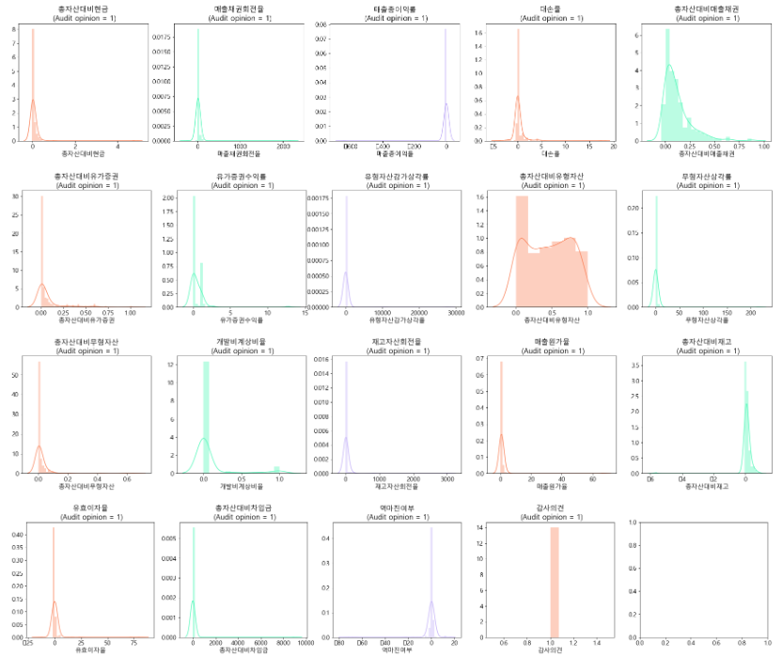
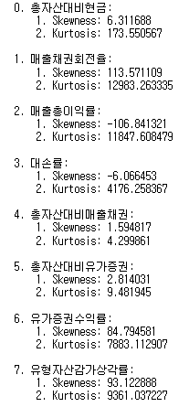
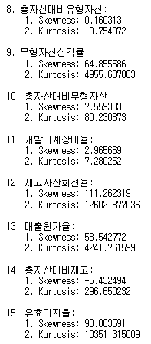
Exploratory Data Analysis
2. 데이터 탐색
단변수분석: Histogram
감사의견 = 1 인 데이터 분포
Skew, Kurt 값

Slide 22
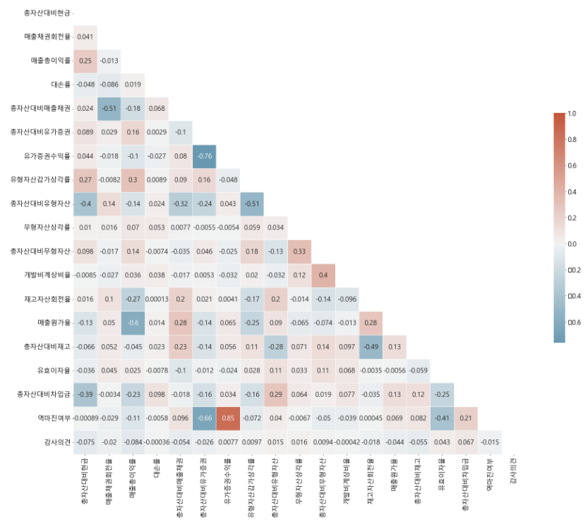
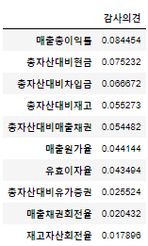
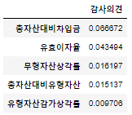
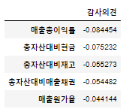
Exploratory Data Analysis
2. 데이터 탐색
다변수분석: 상관관계분석
Heatmap 분석
상관관계 확인
절대값 TOP 10
상 하위 TOP5

Slide 23
Business Data Mining
3
이상치 제거
Significant Outlier Removal

Slide 24
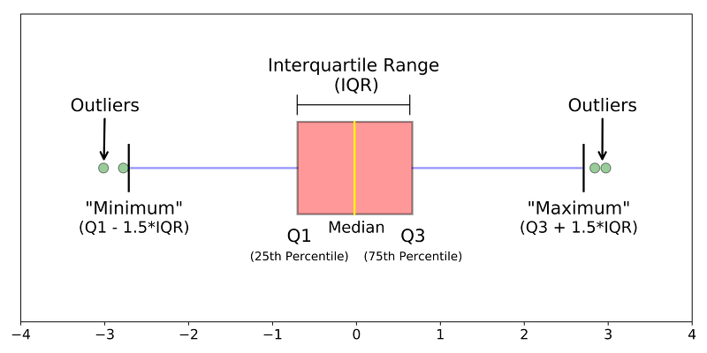
Significant Outlier Removal
3. 이상치 제거
이상치 제거방식
IQR 방식
IQR 방식은 사분위(Quantile) 개념으로부터 출발합니다.
전체 데이터들을 오름차순으로 정렬하고, 정확히 4등분(25%, 50%, 75%, 100%)으로 나눕니다.
여기서 75% 지점의 값과 25% 지점의 값의 차이를 IQR
참고: hwi-doc.tistory.com/entry/IQR-방식을-이용한-이상치-데이터Outlier-제거#
레코드 수
 | 제거방식 | 제거 레코드 수 | 잔여 레코드 수 | 오버샘플링 후 개수.
1. 제조업 | IQR | 11169 | 2022 | (4024, 33)
2. 정보통신업 | 상하위 1% | 252 | 1354 | (2672, 33)
3. 금융보험업 | 상하위 1% | 162 | 1113 | (2188, 24)

Slide 25
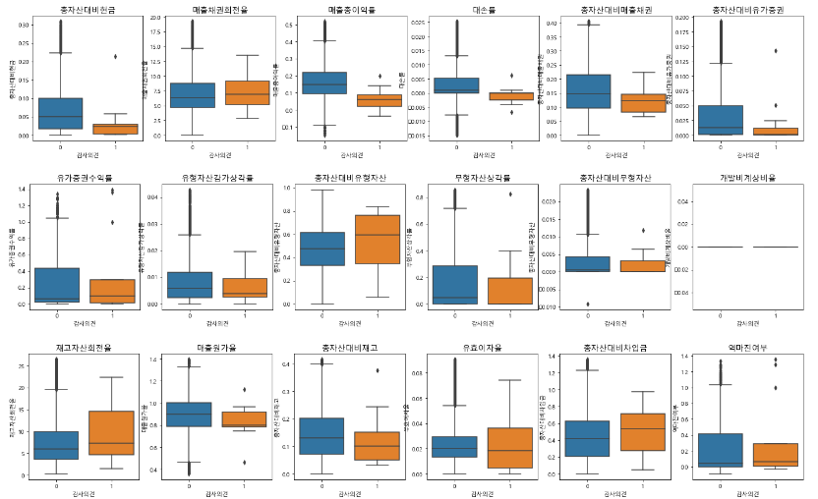
Significant Outlier Removal
3. 이상치 제거
이상치 제거 후 EDA
이상치 제거 후
타겟값 분포

Slide 26
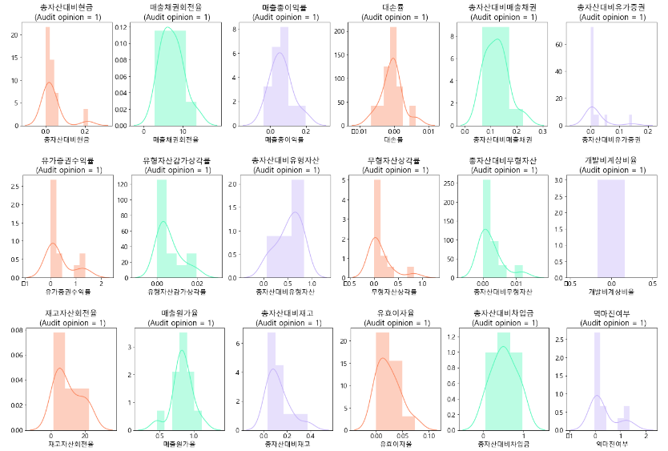
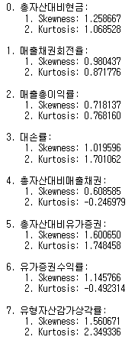
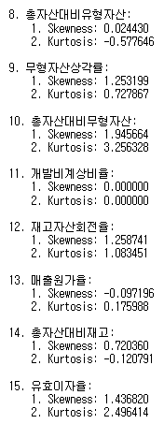
Significant Outlier Removal
3. 이상치 제거
이상치 제거 후 EDA
감사의견 = 1 인 데이터 분포
Skew, Kurt 값

Slide 27
Business Data Mining
4
모형 적용 및 결과
Model Application and Output

Slide 28
Model Application and Output
4. 모형 적용 및 결과
학습과정 개요
데이터 수준
감사위험계정
재무비율및기타
산업평균제외
산업평균추가
업종수준
제
조
업
제
조
업
은행보험업
정보통신업
제
조
업
은행보험업
정보통신업
이상치제거수준
I
Q
R
I
Q
R
상
하 위
1
%
상
하 위
1
%
I
Q
R
상
하 위
1
%
상
하 위
1
%

Slide 29
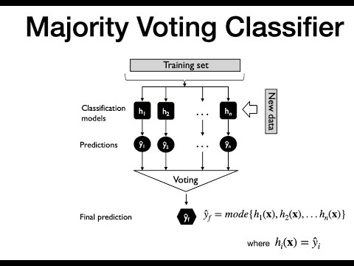
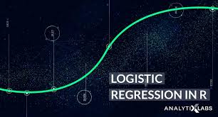
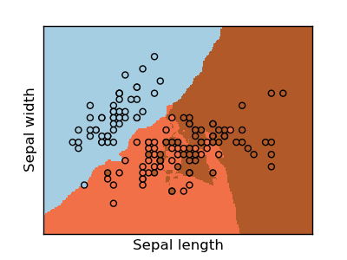
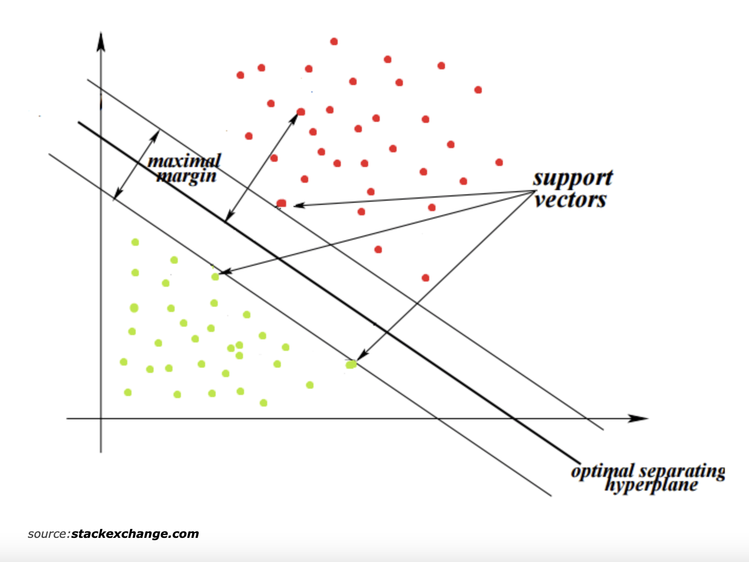
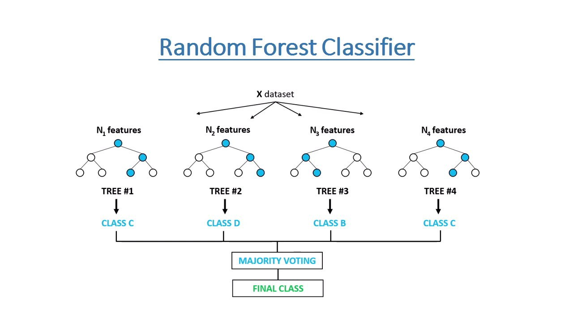
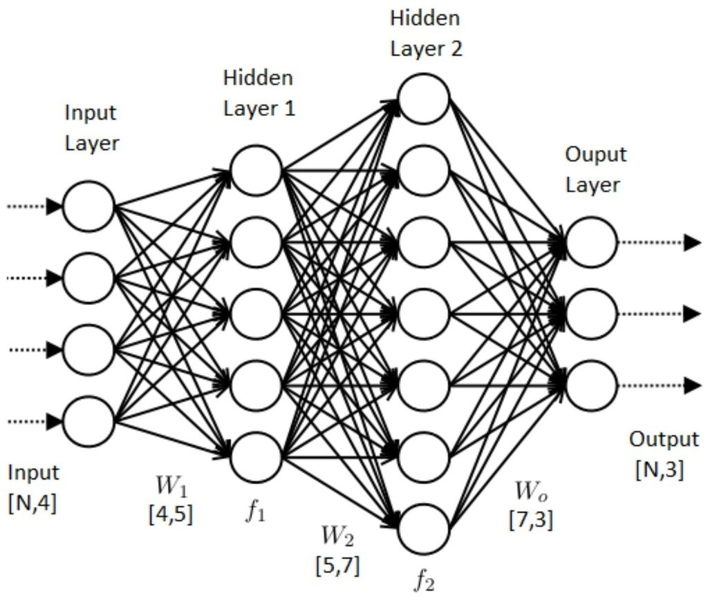
Model Application and Output
4. 모형 적용 및 결과
적용모형
Group 1 : 분류자 모형
Group 2: 신경망 모형
1
Voting Classifier
3
Logistic Regression
Classifier
DecisionTreeClassifier
K-neighbors Classifier
4
Support Vector Machine
Classifier
2
Random Forest Classifier
5
Multi Layer Perceptron

Slide 30



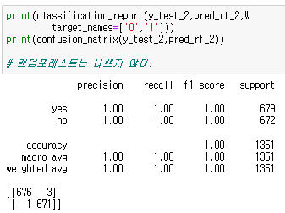
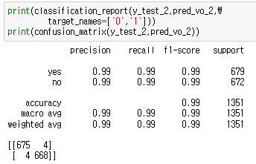
Model Application and Output
4. 모형 적용 및 결과
결과비교 : Group 1
1. Voting Classifier
2. Random Forest Classifier

Slide 31


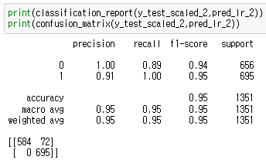
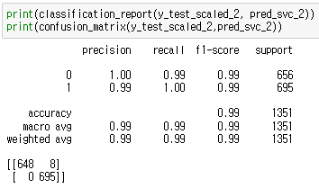
Model Application and Output
4. 모형 적용 및 결과
결과비교 : Group 2
3. Logistic Regression
Classifier
4. Support Vector Machine
Classifier

Slide 32
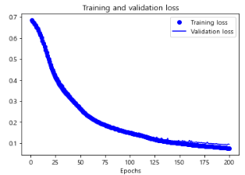
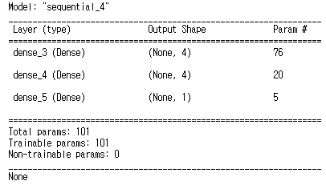

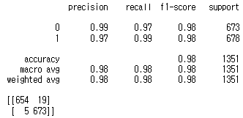
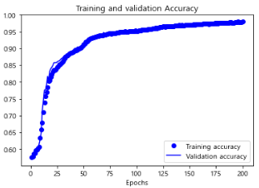
Model Application and Output
4. 모형 적용 및 결과
결과비교 : Group 2
5. Multi Layer Perceptron
모형 및 학습
결과
손실함수 및 정확도

Slide 33
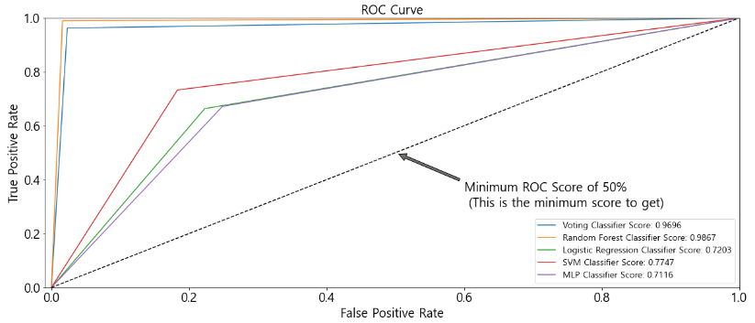
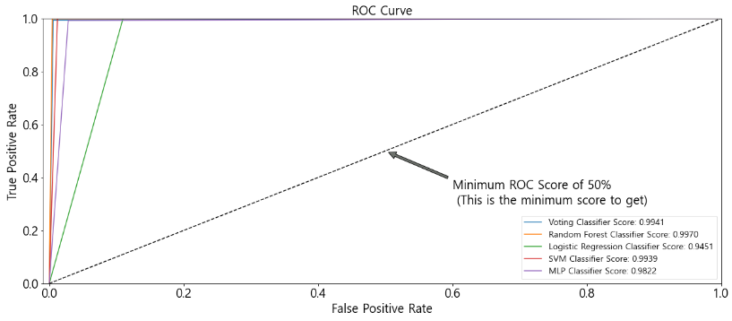
Model Application and Output
4. 모형 적용 및 결과
ROC Curve 비교
이상치 제거 전
이상치 제거 후

Slide 34
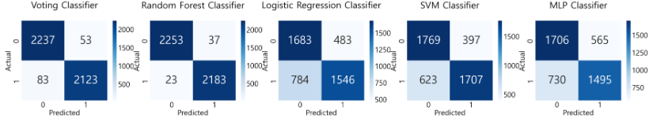
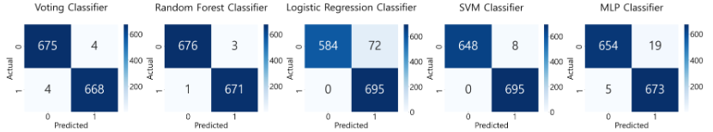
Model Application and Output
4. 모형 적용 및 결과
Confusion Matrix 비교
이상치 제거 전
이상치 제거 후

Slide 35
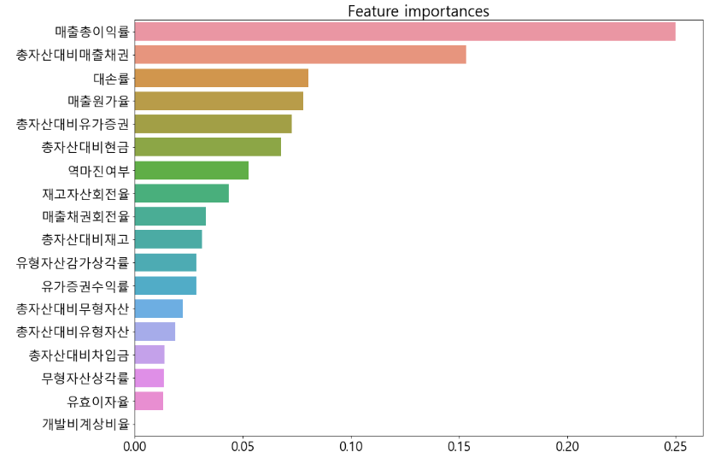
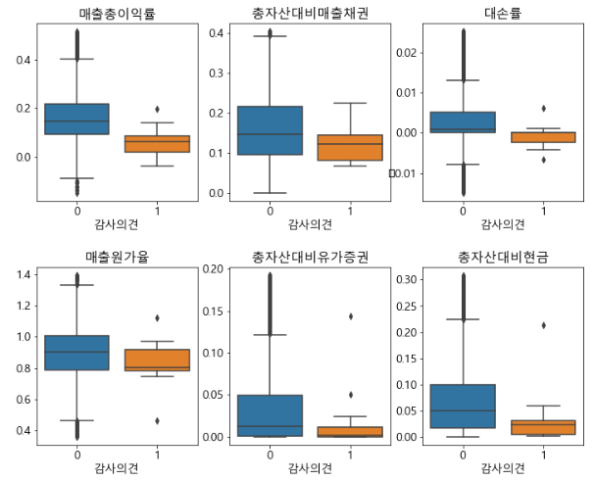
Model Application and Output
4. 모형 적용 및 결과
결과해석: Random Forest Feature 중요도
Feature 중요도
중요도 높은 Feature Top6 분포

Slide 36
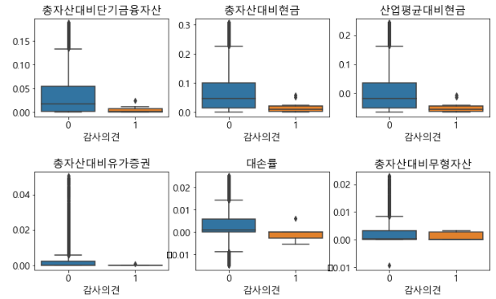
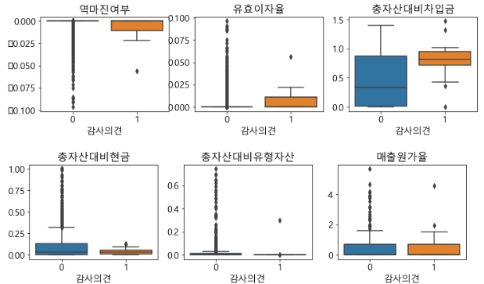

Model Application and Output
4. 모형 적용 및 결과
업종별 결과비교
데이터
산업평균추가 감사위험계정 비율
업종
제조업
금융보험업
정보통신업
Score
Group 1 | vo_clf | 0.9851
 | rf_clf | 0.9950
Group 2 | lr_clf | 0.9635
 | svm | 0.9942
 | mlp | 0.9665
Group 1 | vo_clf | 0.9741
 | rf_clf | 0.9817
Group 2 | lr_clf | 0.7610
 | svm | 0.9330
 | mlp | 0.7329
Group 1 | vo_clf | 0.9838
 | rf_clf | 0.9963
Group 2 | lr_clf | 0.8354
 | svm | 0.9850
 | mlp | 0.9084
중요 컬럼

Slide 37



Model Application and Output
4. 모형 적용 및 결과
업종별 결과비교
데이터
재무비율및기타계정
업종
제조업
금융보험업
정보통신업
Score
Group 1 | vo_clf | 0.9970
 | rf_clf | 0.9991
Group 2 | lr_clf | 0.9791
 | svm | 0.9995
 | mlp | 0.9955
Group 1 | vo_clf | 0.9964
 | rf_clf | 0.9964
Group 2 | lr_clf | 0.9609
 | svm | 0.9982
 | mlp | 0.8853
Group 1 | vo_clf | 0.9910
 | rf_clf | 1.0000
Group 2 | lr_clf | 0.9357
 | svm | 0.9940
 | mlp | 0.8946
중요 컬럼

Slide 38
Model Application and Output
4. 모형 적용 및 결과
데이터별 결과비교
데이터
위험계정
산업평균추가위험계정
재무비율및기타계정
제조업
Group 1 | vo_clf | 0.9941
 | rf_clf | 0.9970
Group 2 | lr_clf | 0.9467
 | svm | 0.9941
 | mlp | 0.9822
Group 1 | vo_clf | 0.9851
 | rf_clf | 0.9950
Group 2 | lr_clf | 0.9635
 | svm | 0.9942
 | mlp | 0.9665
Group 1 | vo_clf | 0.9970
 | rf_clf | 0.9991
Group 2 | lr_clf | 0.9791
 | svm | 0.9995
 | mlp | 0.9955
금융
보험업
Group 1 | vo_clf | 0.9741
 | rf_clf | 0.9817
Group 2 | lr_clf | 0.7610
 | svm | 0.9330
 | mlp | 0.7329
Group 1 | vo_clf | 0.9964
 | rf_clf | 0.9964
Group 2 | lr_clf | 0.9609
 | svm | 0.9982
 | mlp | 0.8853
해당없음
정보
통신업
Group 1 | vo_clf | 0.9838
 | rf_clf | 0.9963
Group 2 | lr_clf | 0.8354
 | svm | 0.9850
 | mlp | 0.9084
Group 1 | vo_clf | 0.9910
 | rf_clf | 1.0000
Group 2 | lr_clf | 0.9357
 | svm | 0.9940
 | mlp | 0.8946
해당없음

Slide 39
Model Application and Output
4. 모형 적용 및 결과
시사점
제조업
금융보험업
정보통신업
위험계정비율
1. 매출총이익률 낮은 기업
2. 매출채권 적은 기업
3. 대손율 낮은 기업
4. 현금 적은 기업
5. 유가증권, 단기금융자산 적은 기업
1. 음의 역마진률 가진 기업
2. 높은 유효이자율 가진 기업
3. 차입금 많은 기업
4. 현금 적은 기업
1. 유효이자율 높은 기업
2. 낮은 역마진률 가진 기업 (음수)
3. 무형자산 많은 기업
4. 차입금 많은 기업
5. 단기금융자산 많은 기업
재무비율 등
1. 현금흐름 적은 기업
2. ROA, ROE 낮은 기업
1. 지분비율 집중된 기업
2. 음의 현금흐름 가진 기업
3. 차입금 적은 기업 (?)
4. 부채비율 낮은 기업
5. 직원수 많은 기업
6. 유보액 적은 기업(음의 이익잉여금)
1. 유보액 적은 기업(음의 이익잉여금)
2. 음의 현금흐름 가진 기업
고위험 예상되는 경우
유동성 낮은 경우
대손율이 낮은 경우 (계상 누락)
실적 저조한 경우
유동성 낮은 경우
내부통제취약(지분집중, 시스템고도화)
결손금 존재시
유동성 낮은 경우
무형자산, 단기금융자산 많음(허위계상)
결손금 존재시

Slide 40
Business Data Mining
부록
지적사항 수정결과
Outcome After Modifying Procedure

Slide 41
Model Application and Output
5. 지적사항 수정결과
발견된 문제점: SMOTE를 testset 에도 적용한 뒤 모형검증.
SMOTE적용순서를 수정하여 모형 학습을 진행하여 보았습니다.

Slide 42




Model Application and Output
5. 지적사항 수정결과
이상치 제거방식
상하위 1만 적용한 결과
0.6% 로 기존의 비율인 2%보다 현저하게 감소

Slide 43



Model Application and Output
5. 지적사항 수정결과
이상치 제거방식
모든 컬럼에 대해 IQR 적용시
0.13% 로 데이터가 무의미한 정도로 감소.

Slide 44




Model Application and Output
5. 지적사항 수정결과
StratifiedKFold 적용
Target == 1 에 해당하는 데이터가 너무 적어 crossvalidation 사용 불가피
StratifiedKFold 를 적용하여 타겟 비율이 일정하도록 train test 를 분류함.

Slide 45


Model Application and Output
5. 지적사항 수정결과
SMOTE oversampling 적용
이후 SMOTE를 적용하여 oversampling
IQR 방식으로 제거한 데이터에도 동일 과정 적용

Slide 46




Model Application and Output
5. 지적사항 수정결과
IQR 이상치제거 방식 데이터에 동일과정 적용
SMOTE 적용
이상치로 너무 많은 값이 제거됨

Slide 47
Model Application and Output
5. 지적사항 수정결과
결과: 학습모형이 거의 예측을 하지 못함.
OVERSAMPLING DATA 학습시의 성능은 좋았으나 실제값을 맞추지 못하는 것을 발견하였습니다.

Slide 48


Model Application and Output
5. 지적사항 수정결과
시사점

Slide 49

Model Application and Output
5. 지적사항 수정결과
시사점

Slide 50


Model Application and Output
5. 지적사항 수정결과
ROC curve

Slide 51

Model Application and Output
5. 지적사항 수정결과
Confusion Matrix

Slide 52


Model Application and Output
5. 지적사항 수정결과
ROC curve
맞춘 모형이 존재하지 않음

Slide 53

Model Application and Output
5. 지적사항 수정결과
Confusion Matrix
Target ==1 값이 3개로 매우 적음.

Slide 54



Model Application and Output
5. 지적사항 수정결과
학습 세부진행과정

Slide 55


Model Application and Output
5. 지적사항 수정결과
학습 세부진행과정
오히려 랜덤포레스트의 결과가 매우 안좋아짐.

Slide 56


Model Application and Output
5. 지적사항 수정결과
학습 세부진행과정
로지스틱 회귀분석시
정규화 할 때 Stratified Kfold 및 SMOTE 를 다시 진행
나머지 모형에도 동일한 과정을 적용

Slide 57

Model Application and Output
5. 지적사항 수정결과
학습 세부진행과정
정밀도는 매우 낮았으나
민감도가 비교적 높은 것을 발견

Slide 58
Model Application and Output
5. 지적사항 수정결과
의문점: 학습이 잘 되지 못한 이유는 무엇인가
Target 값이 너무 적거나 과적합의 문제가 발생한 것인지 확인해보고자 하였습니다.
또한, 재무비율 데이터를 통한 학습은 성능이 나은지 확인해볼 필요가 있다고 판단하였습니다.

Slide 59



Model Application and Output
5. 지적사항 수정결과
의문점
모형 학습은 SMOTE된 데이터로 진행.
모형 자체의 accuracy 는 매우 높은 것으로 나옴

Slide 60

Model Application and Output
5. 지적사항 수정결과
의문점 : IQR 이상치 제거시 제거된 값들은 무엇인가?
이상치 제거 함수에 Dropset 을 추가하여
제거된 값들을 다시 조회
단, 값이 제거되는 양을 조절하기 위해
IQR * 2.5 값을 곱하여 제거

Slide 61



Model Application and Output
5. 지적사항 수정결과
의문점 : 데이터 개수의 문제?
Target == 1 값이 4개밖에 남지 않음
IQR 이상치 제거시 제거된 값들은 무엇인가?
이상치 집합의 이상치를 다시 제거하고 학습이 가능한가?

Slide 62


Model Application and Output
5. 지적사항 수정결과
의문점 : 데이터 개수의 문제?
IQR 방식 활용하여 제거시
1% 방식 활용하여 제거시
마찬가지로 너무 많은 값이 제거됨. 1% 제거 방식으로 선회

Slide 63


Model Application and Output
5. 지적사항 수정결과
의문점 : 데이터 개수의 문제?
이상치 제거 후의 분포.

Slide 64


Model Application and Output
5. 지적사항 수정결과
의문점 : 데이터 개수의 문제?
이상치 제거 후의 분포.

Slide 65

Model Application and Output
5. 지적사항 수정결과
의문점 : 데이터 개수의 문제?

Slide 66

Model Application and Output
5. 지적사항 수정결과
의문점 : 데이터 개수의 문제?
이전의 데이터보다는 성능이 증가.

Slide 67


Model Application and Output
5. 지적사항 수정결과
의문점 : 데이터 개수의 문제?

Slide 68

Model Application and Output
5. 지적사항 수정결과
의문점 : 데이터 개수의 문제?

Slide 69


Model Application and Output
5. 지적사항 수정결과
의문점 : 데이터 Feature 선택의 문제?
이상치에서 이상치 제거한 데이터에SelectKBest 적용하여 학습.
선택된 Features
제거된 Features
(정확한 기준을 알 수 없음. 육안으로 분포의 차이가 많이 나는 항목이 제거됨)

Slide 70

Model Application and Output
5. 지적사항 수정결과
의문점 : 데이터 Feature 선택의 문제?
유의적인 차이점은 발견되지 않음.

Slide 71

Model Application and Output
5. 지적사항 수정결과
의문점 : 데이터 Feature 선택의 문제?

Slide 72
Model Application and Output
5. 지적사항 수정결과
결론
결론: 학습이 잘 되지 못한 이유를 명확히 밝혀내지 못함
Target 값이 부족하여 정확도가 낮거나 하는 문제는 아닌 것으로 파악됨
Cross_Validation 등 데이터 추출기법의 정교화 또한 해결책이 아닌 것으로 판명
과적합의 문제일 가능성 또한 적음.
동일한 문제점이 Kaggle의 파산회사데이터 예측의 문제에서도 발생하는 것을 발견하였습니다.
오버샘플링 된 test데이터로 학습을 한 것이 결과가 좋은 reference, 또는
Accuracy_score의 결과만 높을 뿐 precision_score, recall_score, f1_score 등이 매우 낮은 reference 등이 존재하였습니다.

